Slide 1
Estructura de Datos
Estudiante: Elvin Cussi Aranibar

Slide 2
Manejo de conceptos.

Slide 3
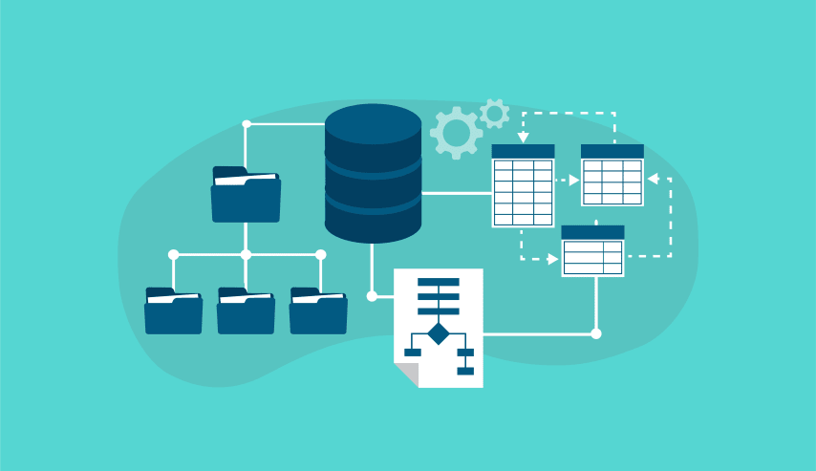
1. ¿A que se refiere cuando se habla de ESTRUCTURA DE DATOS?
Cuando se habla de estructura de datos, se hace referencia a la forma en que se organiza y se almacena la información en un sistema informático. Es decir, se refiere a cómo se estructuran y se manipulan los datos para permitir su almacenamiento eficiente, acceso rápido y realizar operaciones o procesamientos de manera efectiva.
En el ámbito de la informática, las estructuras de
datos son aquellas que nos permiten, como
desarrolladores, organizar la información de
manera eficiente, y en definitiva diseñar la
solución correcta para un determinado problema.

Slide 4
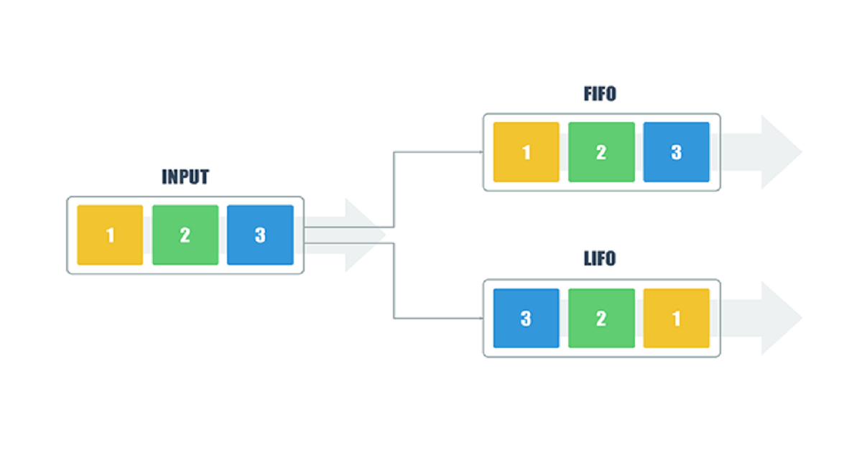
2. ¿Que significa FIFO?
FIFO es un acrónimo en inglés que significa "First-In, First-Out", que en
español se traduce como "primero en entrar, primero en salir". Es un
concepto utilizado en el contexto de las estructuras de datos para describir
una política de manejo de elementos o datos.

Slide 5
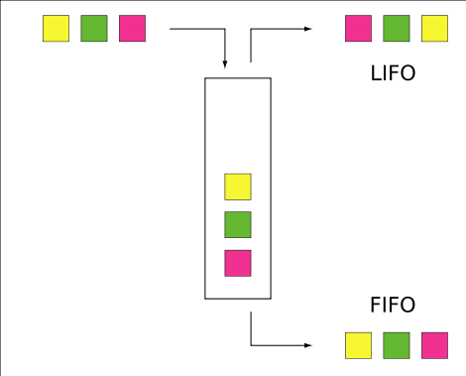
3. ¿Muestra la diferencia entre LIFO y FIFO?
LIFO (Last-In, First-Out):
En LIFO, el último elemento que se ingresa es el primero en ser procesado o eliminado.
Los elementos se agregan y se eliminan desde la misma posición, generalmente denominada "tope" o "cima".
FIFO (First-In, First-Out):
En FIFO, el primer elemento que se ingresa es el primero en ser procesado o eliminado.
Los elementos se agregan al final de la estructura y se eliminan desde el frente.
Es similar a una cola en la vida cotidiana, donde las personas que llegan primero son las primeras en ser atendidas.

Slide 6

4. ¿Qué es una COLA?
La cola se puede imaginar como una línea de espera, donde los elementos
nuevos se agregan al final de la cola y los elementos existentes permanecen
en su posición hasta que les llegue el turno de ser procesados o eliminados.
Este enfoque garantiza un tratamiento justo y equitativo, ya que los
elementos se procesan en el mismo orden en el que llegaron.

Slide 7
5. ¿Qué es QUEUE en JAVA, una QUEUE será lo mismo que una COLA?
La interfaz Queue define métodos para realizar operaciones comunes en una cola, como agregar elementos al final de la cola, eliminar elementos del frente de la cola, obtener el elemento del frente sin eliminarlo, verificar si la cola está vacía, obtener el tamaño de la cola, entre otros.

Slide 8
6. ¿Qué es INI o REAR en una COLA?
En una cola, el término "rear" se refiere a la parte posterior de la cola, es decir, la posición donde se agregan nuevos elementos. También se le conoce como "tail" o "final". Por otro lado, "front" o "head" se refiere a la parte delantera de la cola, es decir, la posición desde donde se eliminan los elementos.
En términos más simples, "rear" indica el extremo en el que se insertan los elementos nuevos, mientras que "front" indica el extremo desde el que se eliminan los elementos existentes.

Slide 9
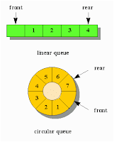
7. ¿Qué es FIN o FRONT en una COLA?
En una cola, el término "front" se refiere a la parte delantera de la cola, es decir, la posición desde donde se eliminan los elementos. También se le conoce como "head" o "frente". Por otro lado, "rear" o "tail" se refiere a la parte posterior de la cola, es decir, la posición donde se agregan nuevos elementos.
En resumen, "front" indica el extremo desde el cual
se eliminan los elementos existentes en una cola,
mientras que "rear" indica el
extremo en el que se insertan los elementos nuevos

Slide 10
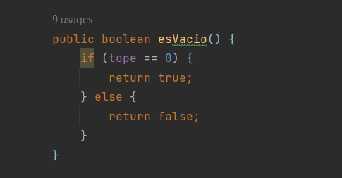
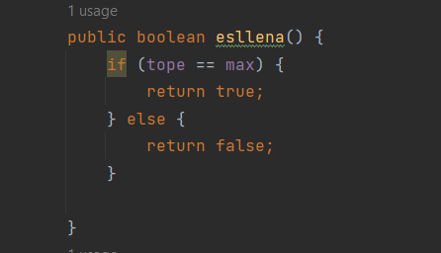
8. ¿A que se refiere los métodos esVacia() y esLLena() en una COLA? ○ Adjunte los métodos
Los métodos esVacia() y esLLena() en una cola se utilizan para verificar el estado de la cola en relación a su capacidad de almacenamiento.
esVacia(): Este método se utiliza para verificar si la cola está vacía, es decir, si no contiene ningún elemento. Retorna un valor booleano, generalmente true si la cola está vacía y false si contiene al menos un elemento.
esLLena(): Este método se utiliza para verificar si la cola está llena, es decir, si ha alcanzado su capacidad máxima de almacenamiento de elementos. Retorna un valor booleano, generalmente true si la cola está llena y false si aún tiene capacidad para agregar más elementos.

Slide 11
9. ¿Qué son los métodos estáticos en JAVA?
Los métodos estáticos en Java son métodos que pertenecen a la clase en sí misma en lugar de pertenecer a instancias individuales de la clase. Esto significa que se pueden llamar directamente a través del nombre de la clase, sin necesidad de crear un objeto de la clase.

Slide 12
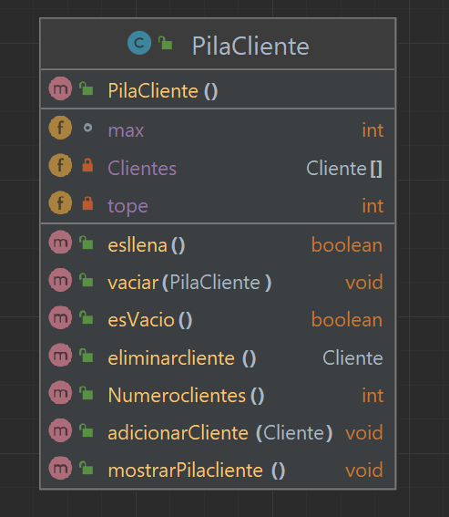
10.¿A través de un gráfico, muestre los métodos mínimos que debería de tener una COLA? ○ Generar el diagrama con el editor INTELLIJ IDEA

Slide 13
Parte Practica

Slide 14
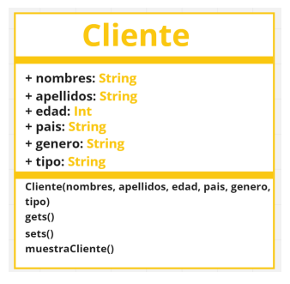
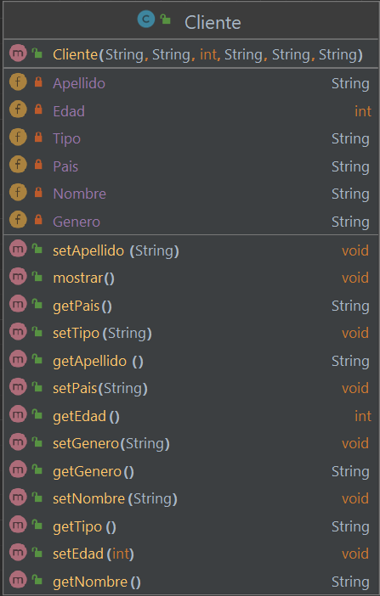
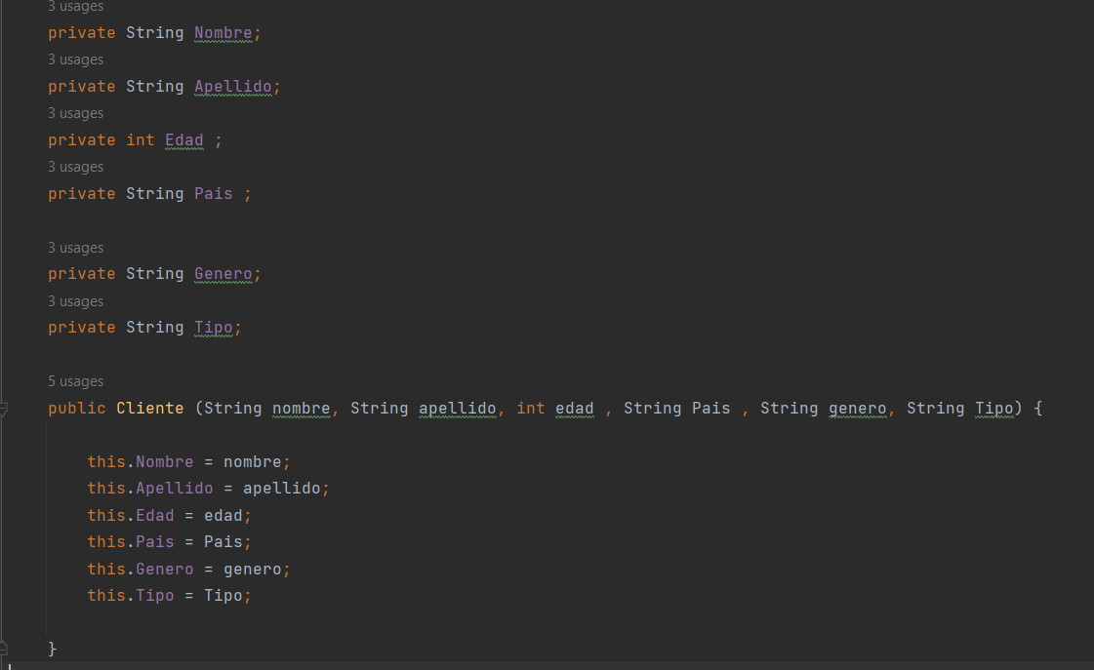
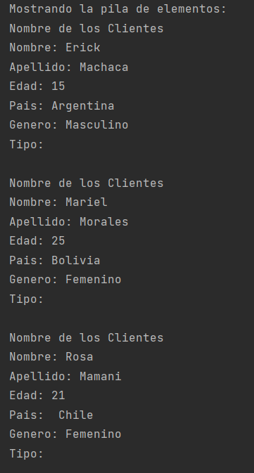
11. Crear las clases necesarias para la PILA DE CLIENTES.

Slide 15
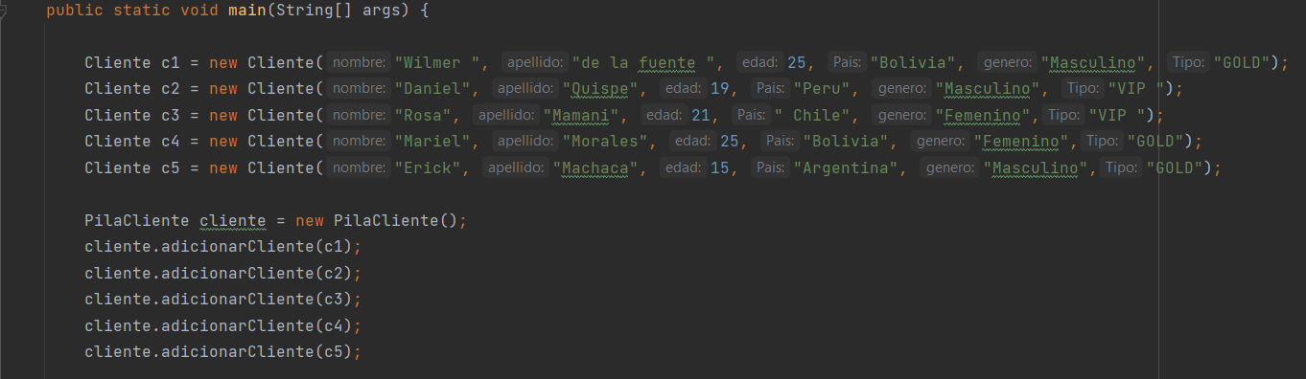
12.Inicializar la cola de clientes.
○ Crear una cola con 5 clientes.
■ En la clase MAIN deberán estar los 5 clientes.
■ Mostrar todos los datos de la cola de clientes ○ Adjuntar los siguientes
■ El código del método que resuelve el problema.
■ Una imagen de la salida de la consola.
■ Link que me lleve a la clase Main (GitHub)

Slide 16
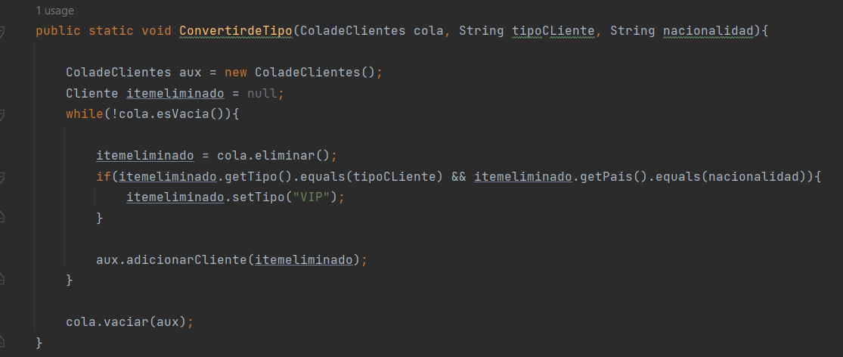
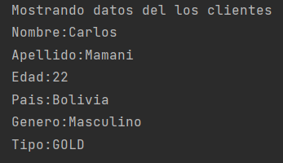
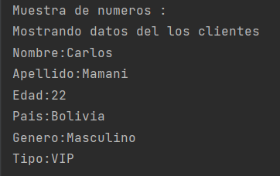
13.Promoción para usuarios de Bolivia.
○ En el mes de diciembre a todos los clientes de Bolivia se les dará una promoción en cuanto a precios en viajes a nivel nacional.
■ A todos los clientes que sean de nacionalidad boliviana y además el tipo de cliente GOLD, convertir a estos clientes en VIP
■ Es decir si es de Bolivia y es GOLD deberá ser ahora un cliente VIP
○ El método estático dentro de la clase MAIN recibe 3 atributos
■ La cola de clientes
■ El tipo de cliente
■ La nacionalidad del cliente.

Slide 17
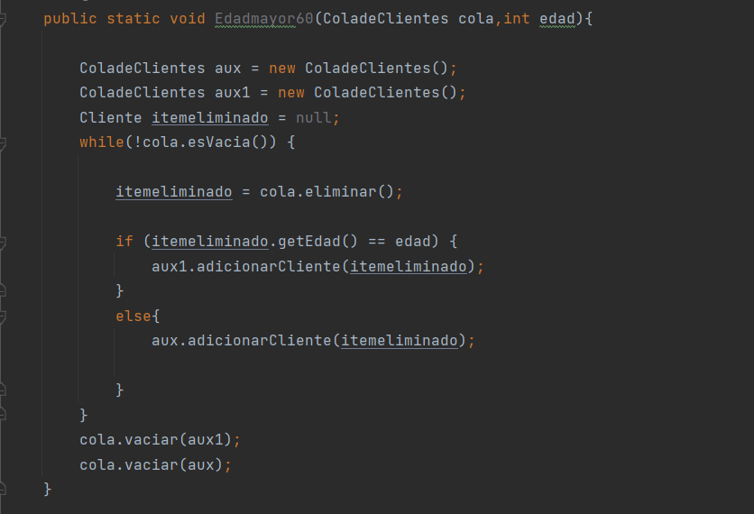
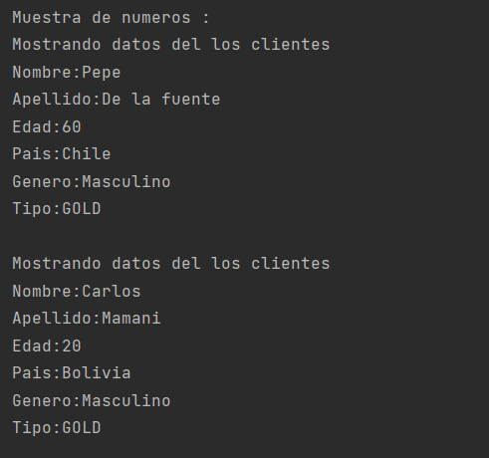
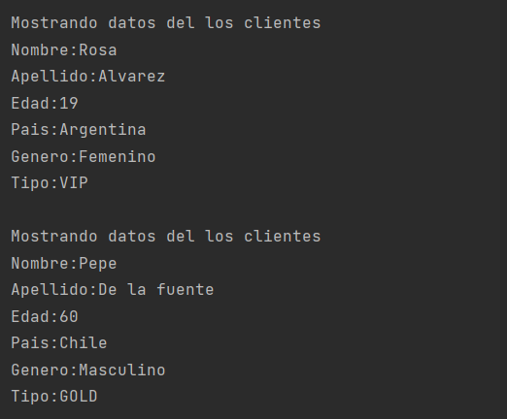
14.Moviendo clientes en la cola.
○ Mover al inicio todos los clientes mayores a 60 años.
■ Es decir si el cliente es mayor a 60 deberá de moverlo al inicio de la cola.
○ El método recibe 2 parámetros
■ La Cola de Clientes
■ El valor(int) de la edad.

Slide 18
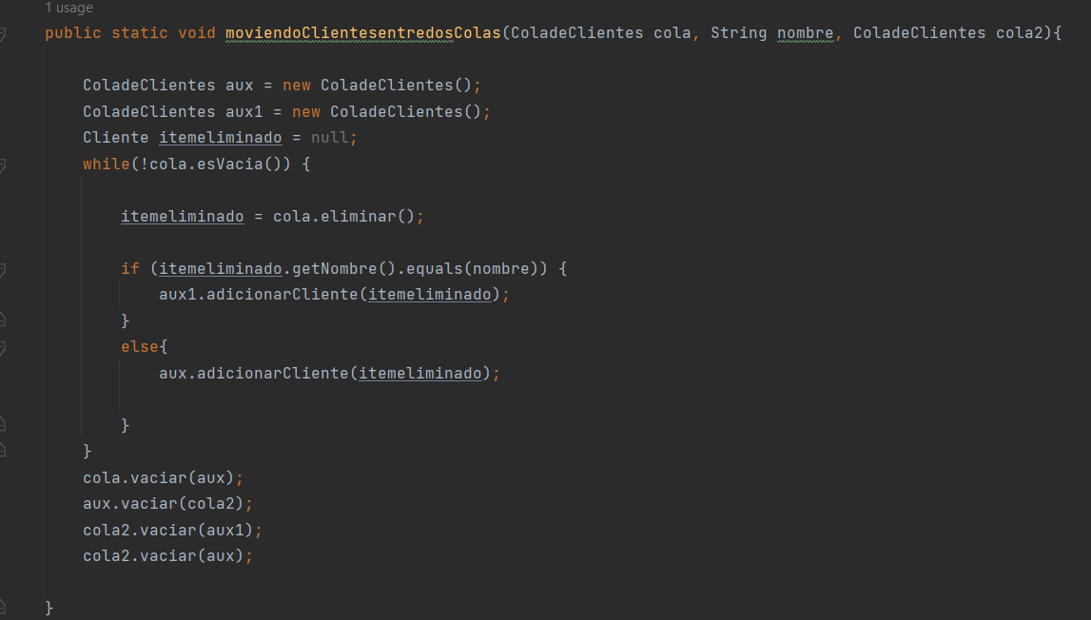
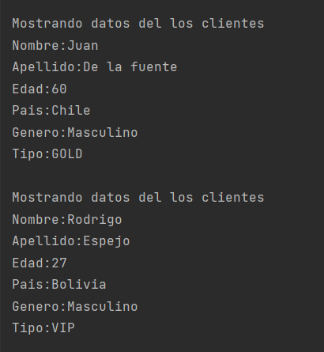
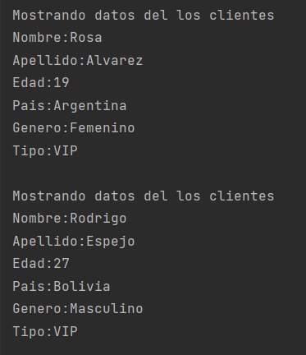
15.Moviendo clientes entre 2 colas.
○ Por razones de promociones de vuelo, es necesario cambiar de vuelo a ciertos clientes.
■ Crear 2 colas con 5 clientes.
■ Todos los clientes cuyo nombre sea Saul deberán ser agregados a la cola B al inicio.

Slide 19
FIN !!

